Slide 1

线性回归实验
刘满华
2026年4月17日 Friday

Slide 2
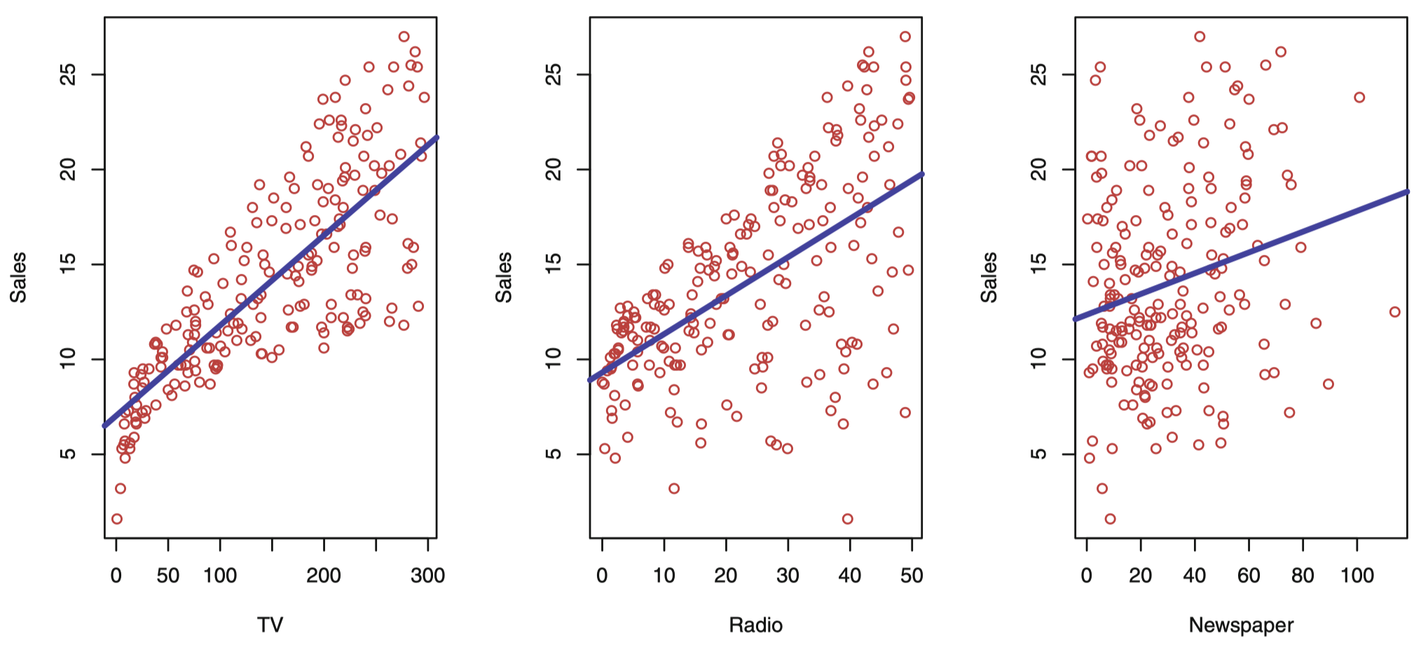

1. 背景知识
线性回归
$$\hat{y}=wx+b$$
广告投放量与产品销量的关系
Notes:
线性回归普遍存在。

Slide 3


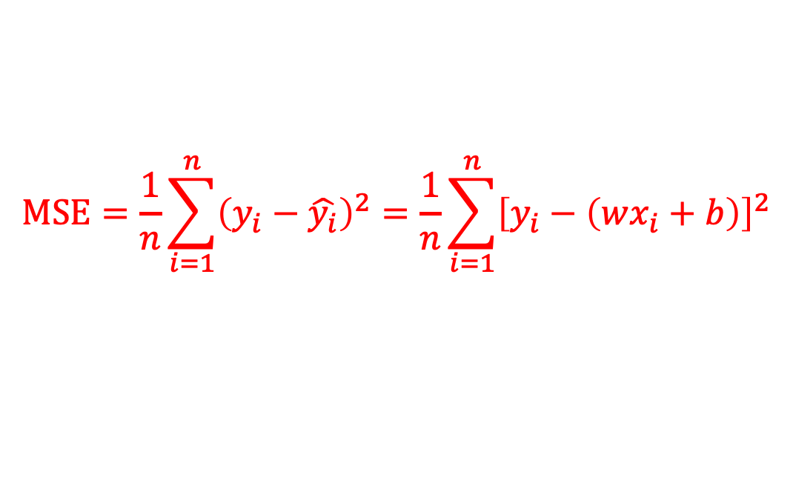



1. 背景知识
如何得到
$$\hat{y}=wx+b$$
中的
$$w,b$$
在机器学习中，我们首先随机选择
$$w,b$$
定义一个衡量我们
$$\hat{y}=wx+b$$
好坏的标准
$$MSE=\frac{1}{n}\sum_{i=1}^{n}{{\left(y_{i}−\hat{y_{i}}\right)}^{2}}=\frac{1}{n}\sum_{i=1}^{n}{{\left[y_{i}−\left(wx_{i}+b\right)\right]}^{2}}$$
利用梯度下降法，更新
$$w,b$$
使得MSE减小
Notes:
线性回归普遍存在。

Slide 4
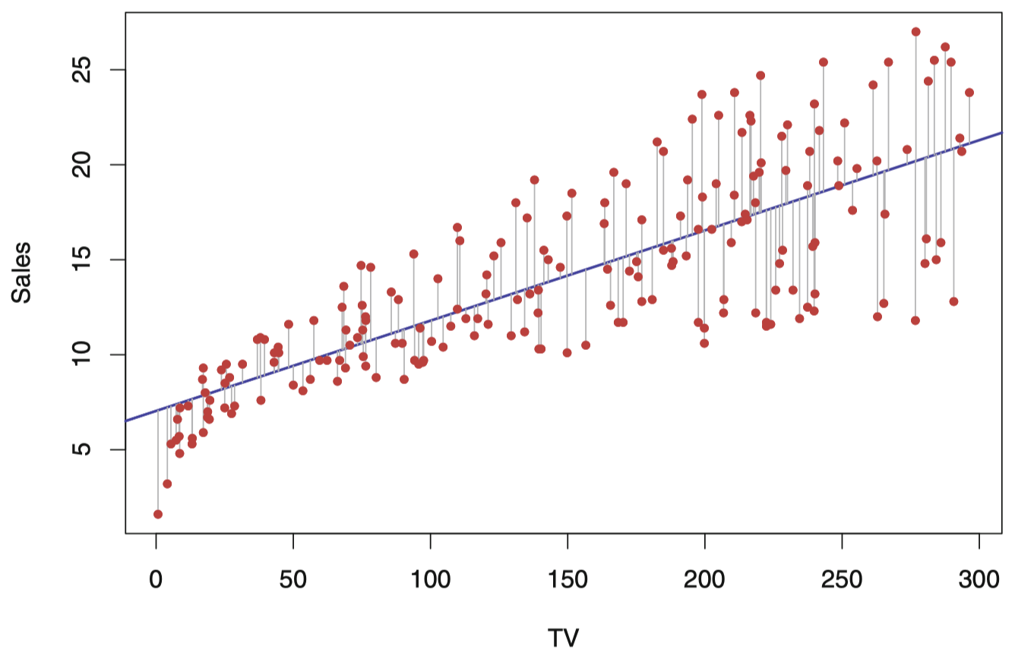
1. 背景知识
线性回归好坏的衡量标准

Slide 5
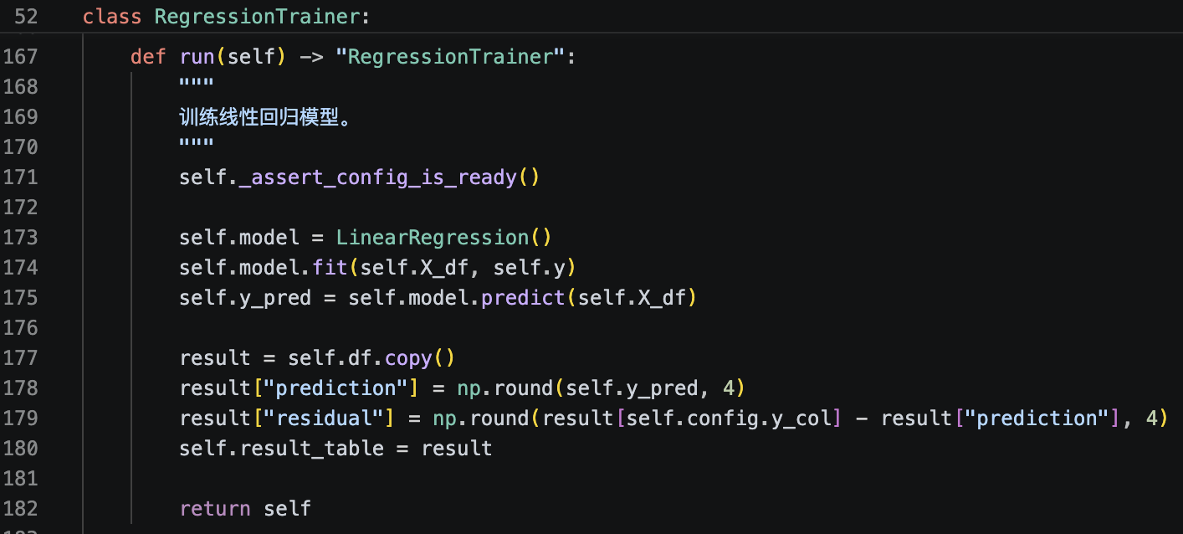
2. 代码说明— model代码解读
fit操作自动帮我们拟合了模型

Slide 6
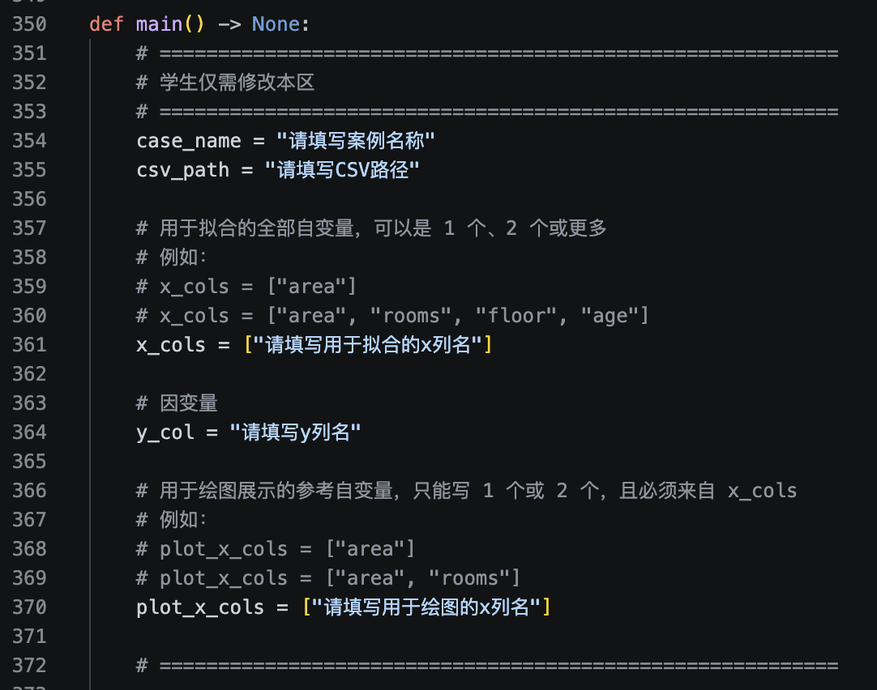
3. 实验演示

Slide 7
3. 实验演示
案例名称：你自己喜欢的名称
CSV路径：使用PyCharm的复制引用功能
X列名：打开CSV查找
Y列名：打开CSV查找
用于绘图的X列名：从X列名中选取1-2个

Slide 8
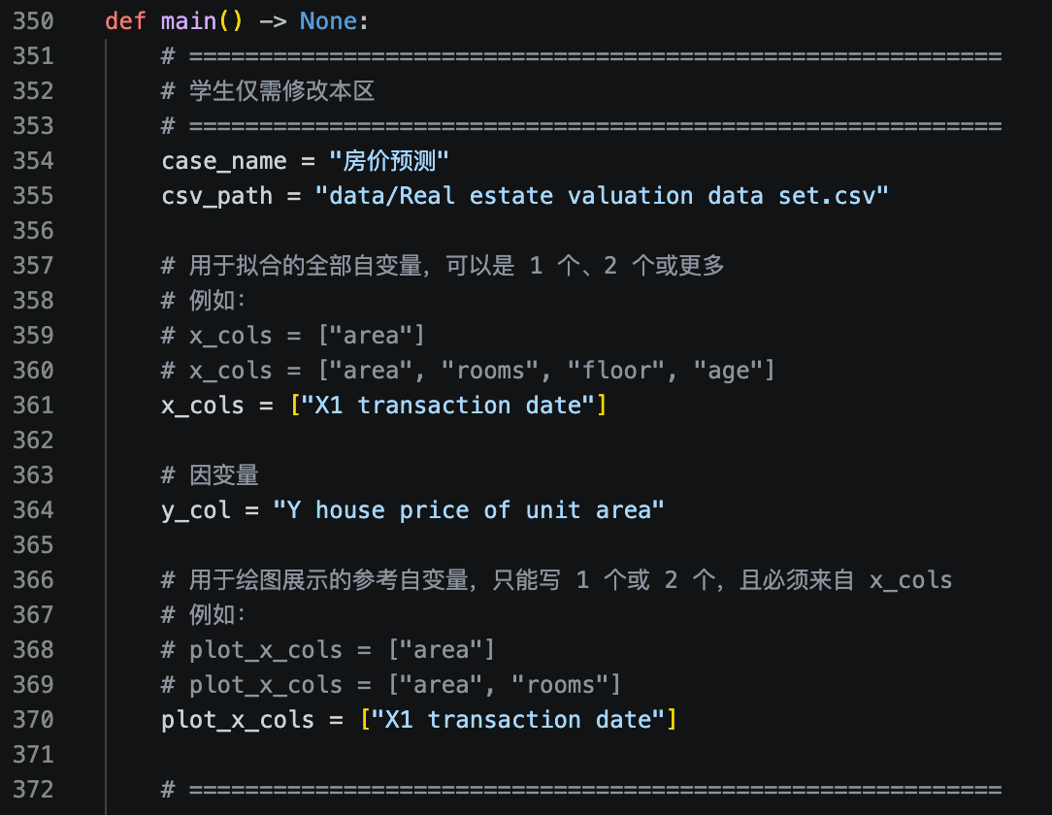
3. 实验演示
案例名称：你自己喜欢的名称
CSV路径：使用PyCharm的复制引用功能
X列名：打开CSV查找
Y列名：打开CSV查找
用于绘图的X列名：从X列名中选取1-2个

Slide 9
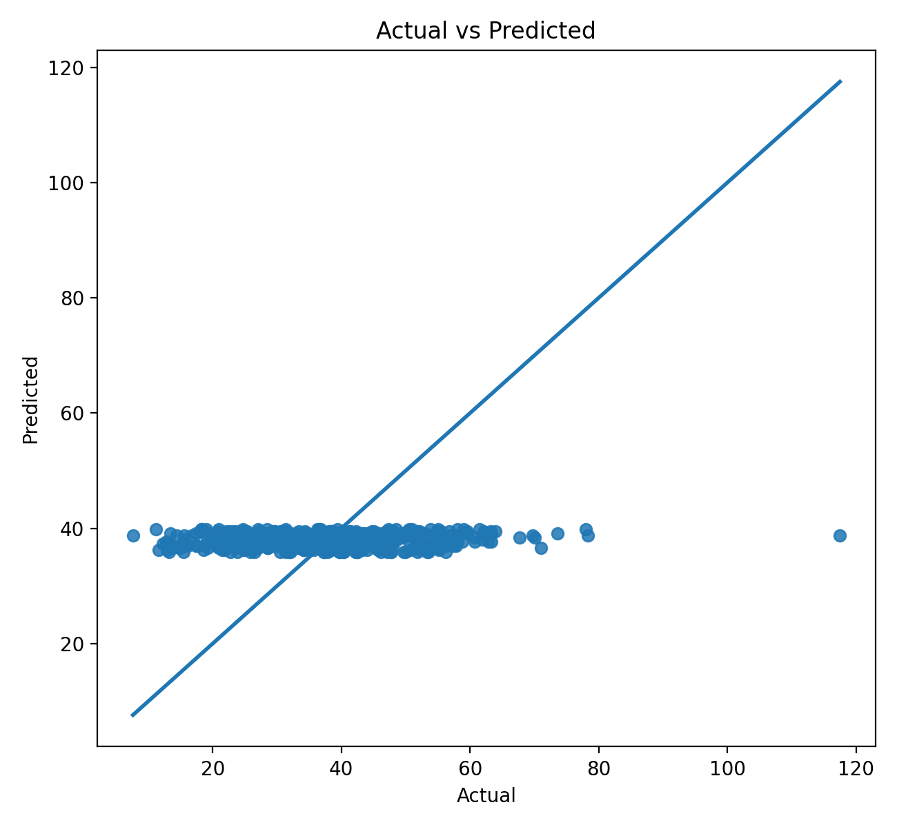
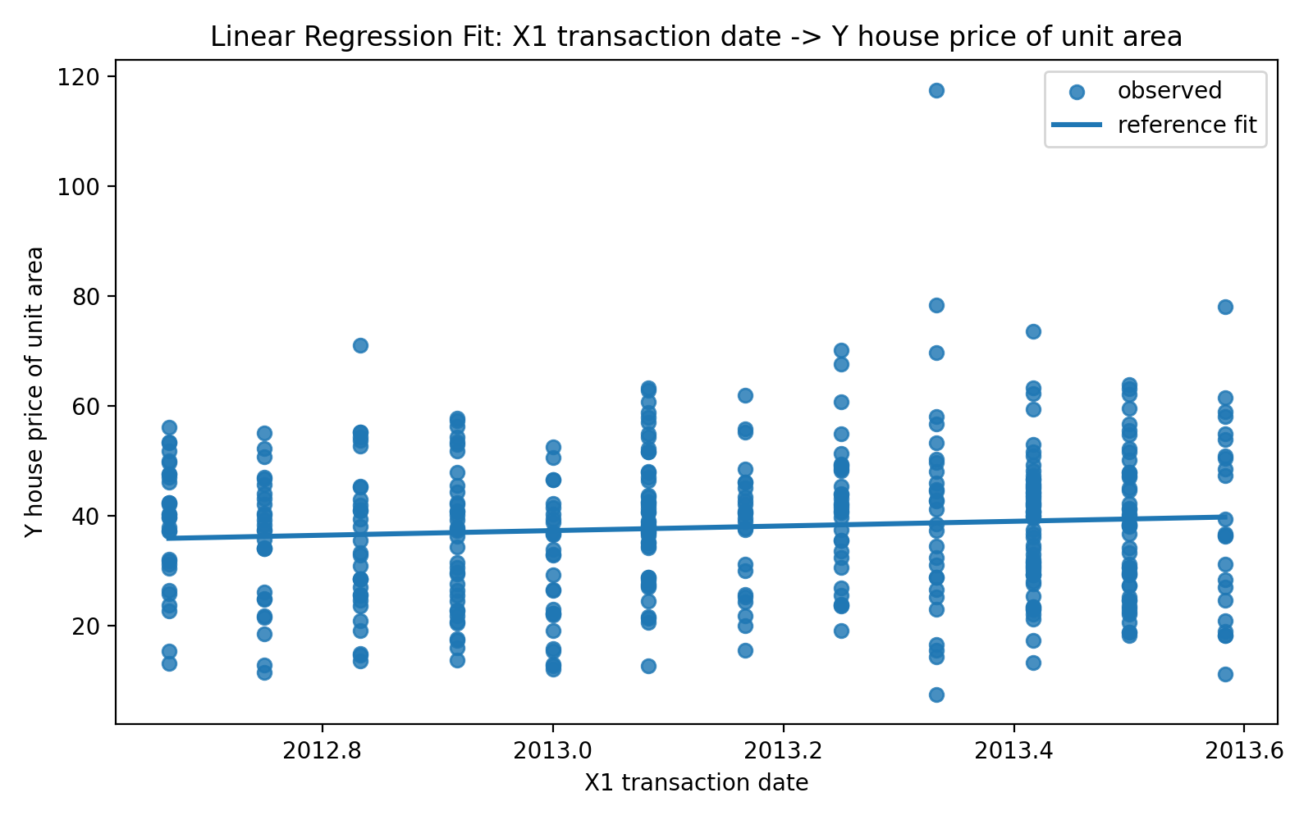
3. 实验演示
Notes:
这是好的结果吗？

Slide 10
4. 作业要求
选择合适的用于拟合的x列名，使得拟合效果最好
详细要求在homework.docx当中
将整个PJ-regression文件夹压缩为PJ-regression.zip，提交到canvas
Notes:
这是好的结果吗？

Slide 11
谢 谢！

